Slide 1
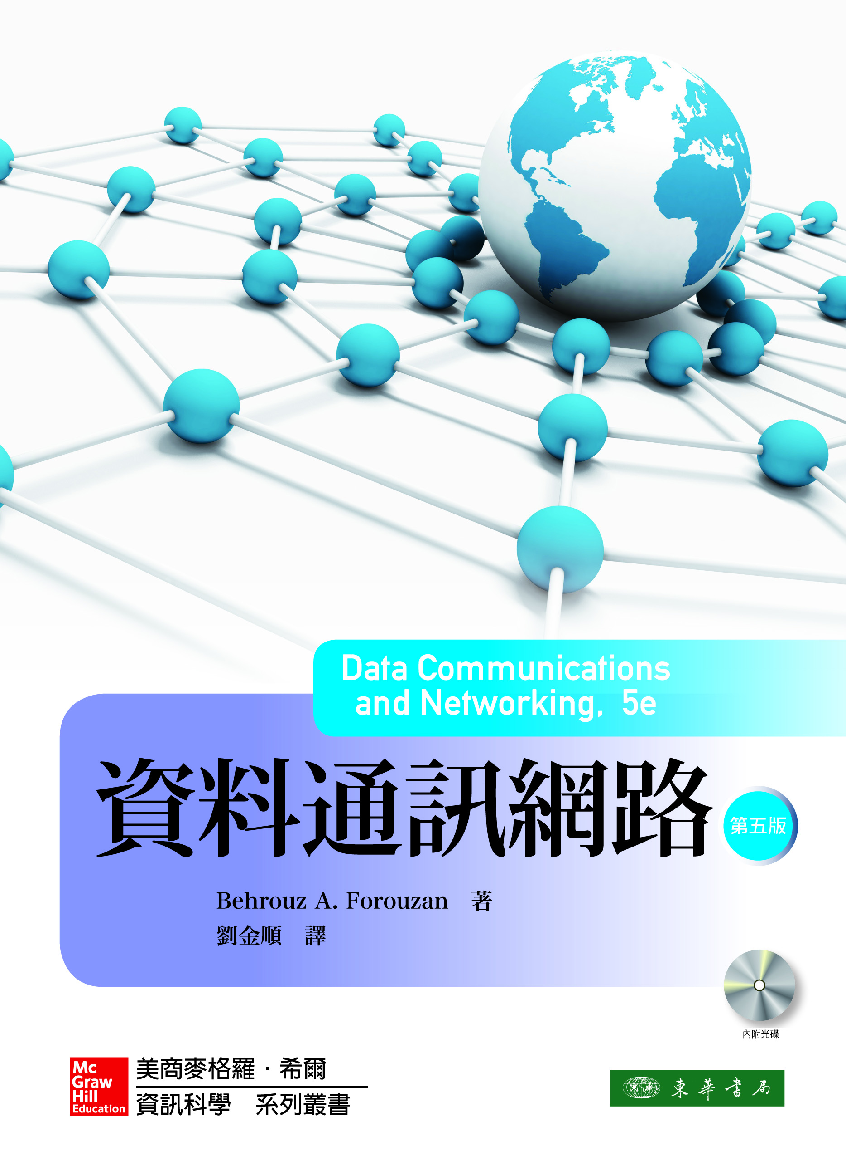
Chapter 7
傳輸媒體
.

Slide 2
Chapter 7: 大綱
7.1 簡介
7.2 導引式媒體
7.3 非導引式媒體：無線
Notes:
1.#

Slide 3

Chapter 7: 目標
第1節介紹傳輸媒體並定義它在Internet模型中的位置。很明顯地，傳輸媒體可區分為兩大類：導引式媒體和非導引式媒體。
第2節討論導引式媒體。第一部分描述雙絞線的和它的特性與應用。第二部分描述同軸線和它的特性與應用。最後，第三部分描述光纖和它的特性與應用。
第3節討論非導引式媒體。第一部分描述無線電波和它的特性與應用。第二部分描述微波和它的特性與應用。最後，第三部分描述紅外線波和它的特性與應用。
Notes:
1.#

Slide 4
    7.1 簡介
傳輸媒體實際位處於實體層之下，直接受到實體層的控制。我們可以說傳輸媒體屬於第0層。圖7.1顯示傳輸媒體與實體層的位置關係。
Notes:
1.#

Slide 5


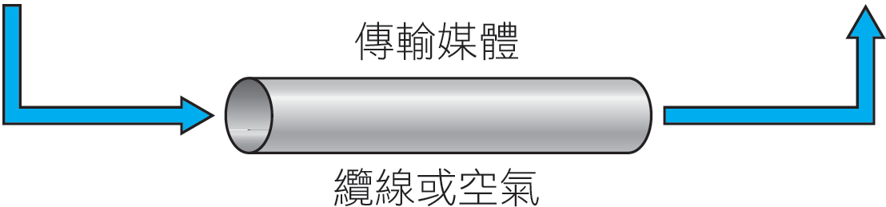
圖7.1: 傳輸媒體和實體層
Notes:
1.#

Slide 6
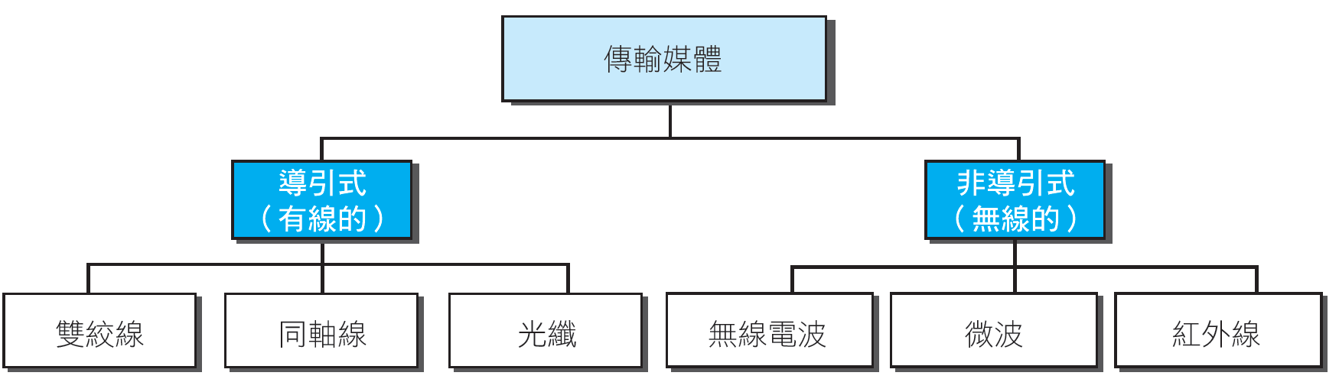
圖7.2: 傳輸媒體類型
Notes:
1.#

Slide 7
    7.2 導引式媒體
導引式媒體(guided media)提供設備到設備之間的導管，包括雙絞線(twisted-pair cable)、同軸線(coaxial cable)和光纖線(fiber-optic cable)。訊號在這些媒體中流動是受到指引的，且受限於媒體的實體極限。
Notes:
1.#

Slide 8
7.2.1 雙絞線
雙絞線有兩條導體（通常是銅），每一條各有其塑膠絕緣，並絞在一起，如圖7.3所示。
一條銅線攜帶訊號到接收端，另一條用來當作接地的參考點。接收者利用它們之間的電位差。
除了傳送者送出的訊號外，干擾（雜訊）和串音可能會影響兩條線，並產生非預期的訊號。
Notes:
1.#

Slide 9
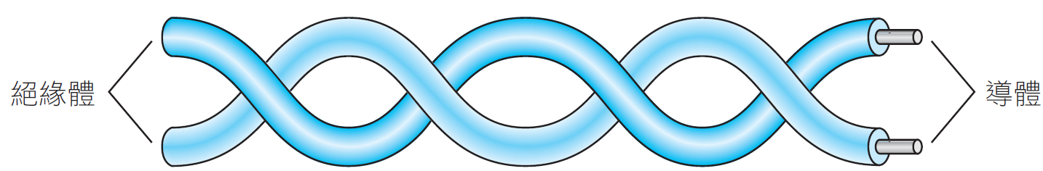
圖7.3: 雙絞線
Notes:
1.#

Slide 10
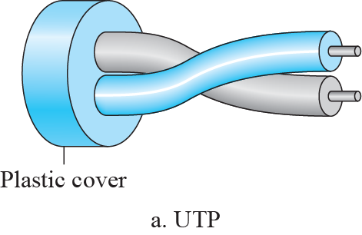

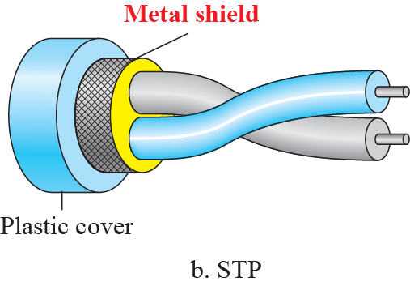

圖7.4: UTP 和 STP
Notes:
1.#

Slide 11

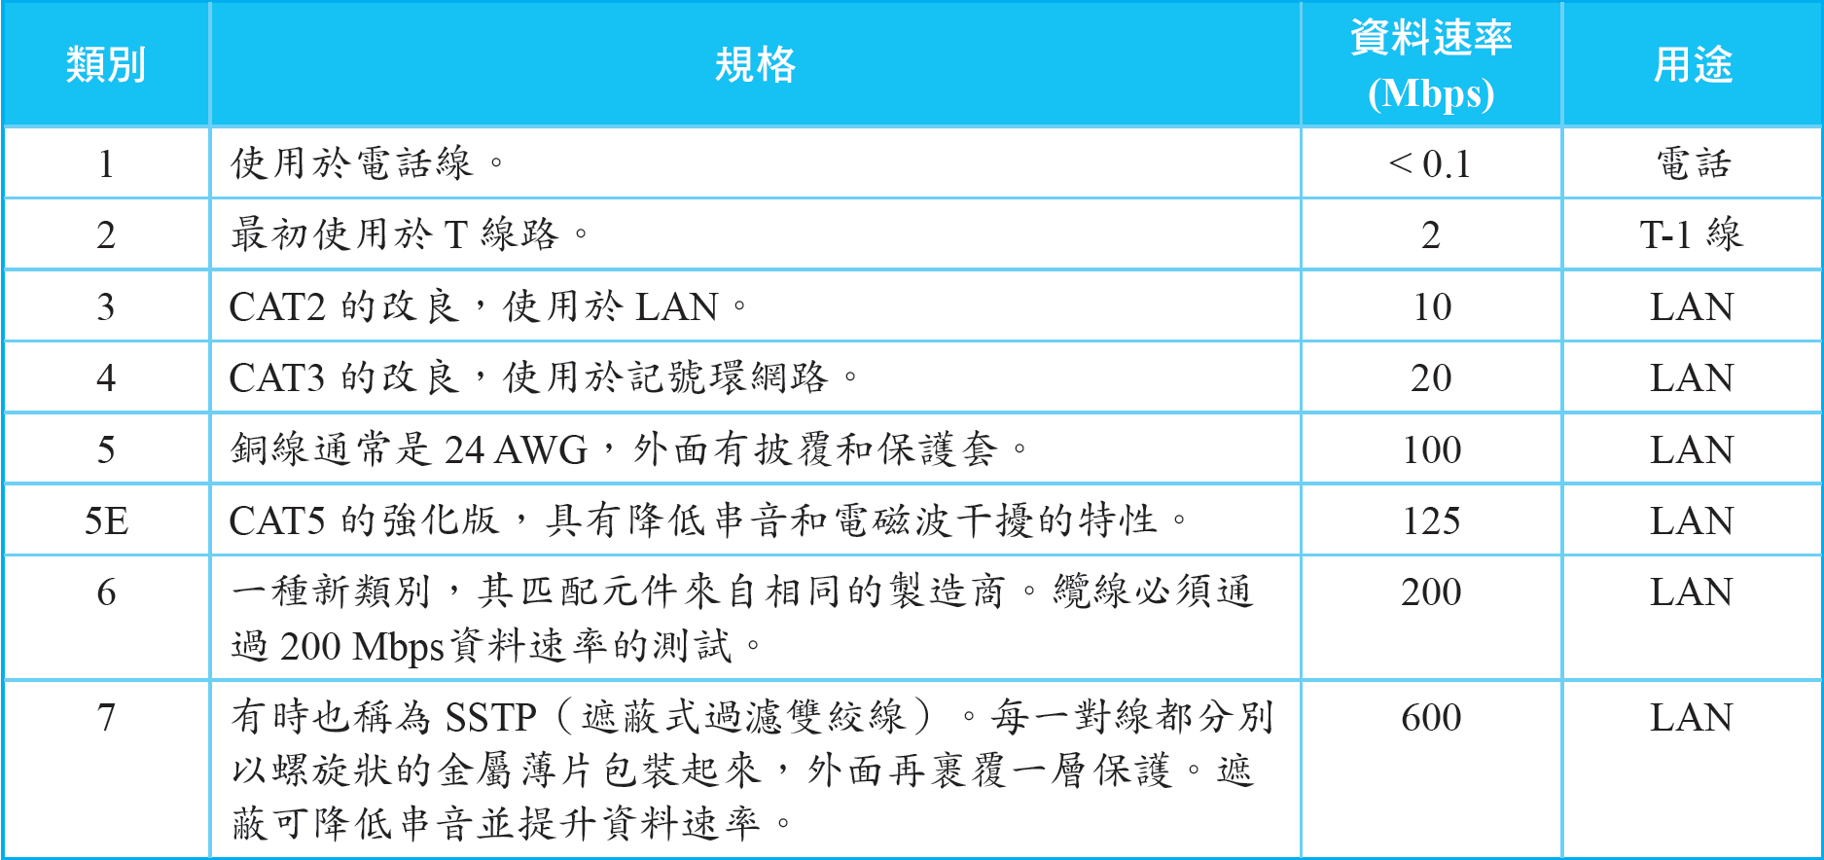
表7.1：非遮蔽式雙絞線類別

Slide 12
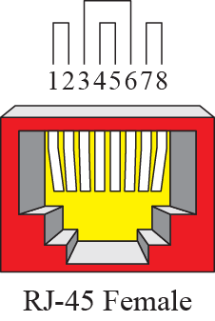

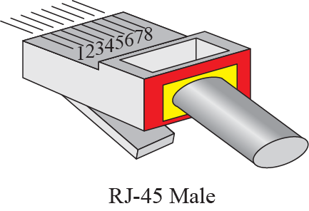

圖7.5: UTP 接頭
Notes:
1.#

Slide 13
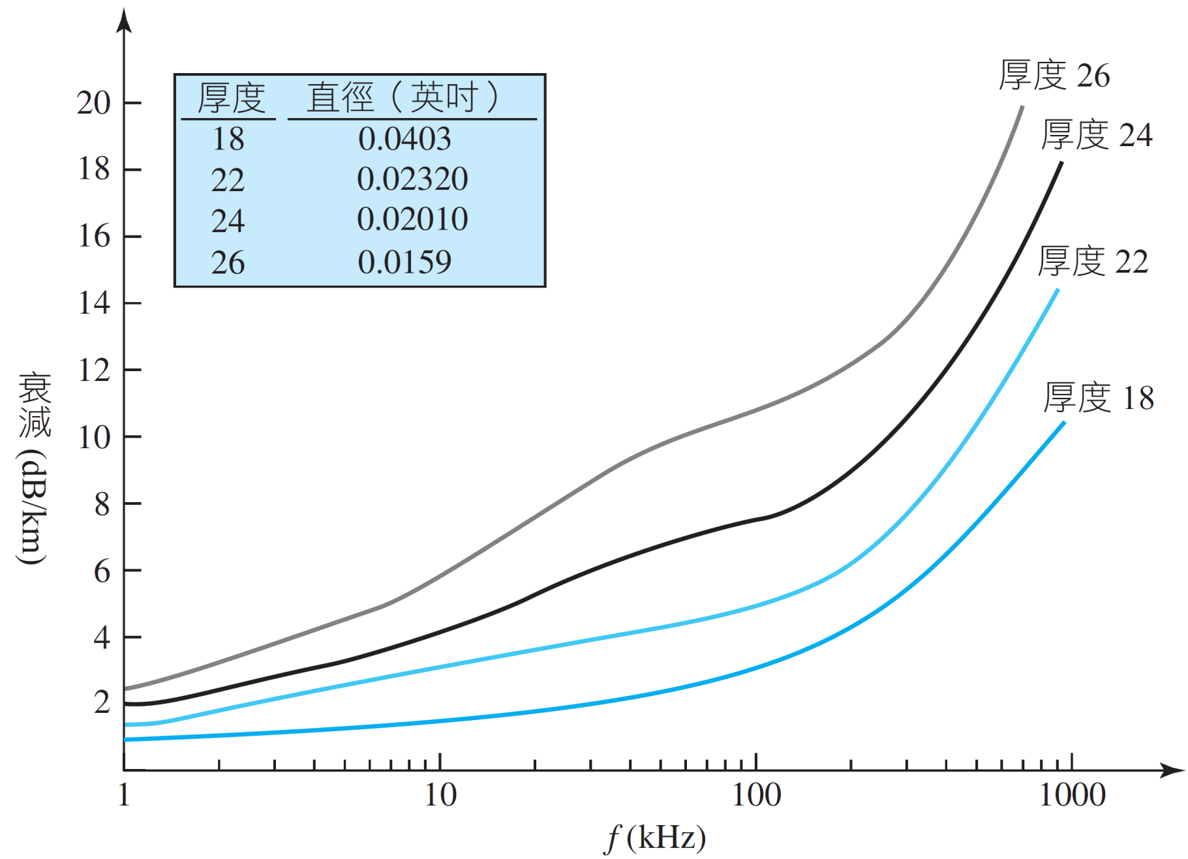
圖7.6: UTP 的效能
Notes:
1.#

Slide 14
7.2.2 同軸線
同軸線負載的訊號頻率範圍比雙絞線高，部分原因是這兩種媒體的製造在某種程度上是大不相同的。同軸線不是兩條銅線，它的核心是一條被包在絕緣保護鞘的實心或絞狀的導線（通常是銅線），這個保護鞘也被較外層的金屬薄片、細網或兩種混合的外皮所包裝起來。外面包裝的金屬薄片其功能既是阻絕雜訊的保護層，同時也當作第二條導體，以便構成完整的迴路。
Notes:
1.#

Slide 15
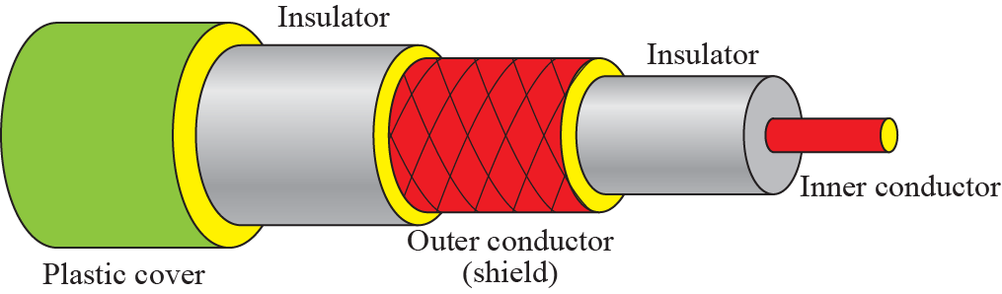




圖7.7: 同軸線
Notes:
1.#

Slide 16
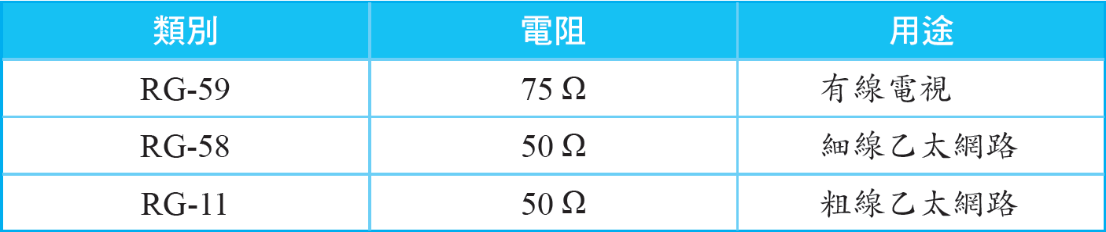
表7.2：同軸線的類別

Slide 17
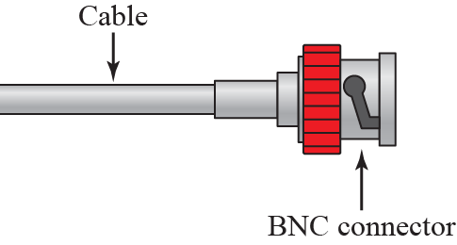

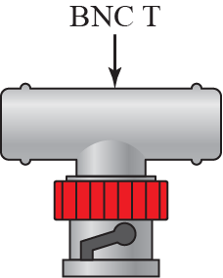

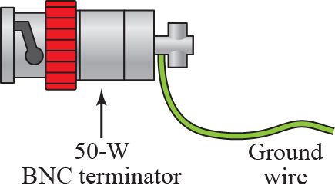


圖7.8: BNC 接頭
Notes:
1.#

Slide 18
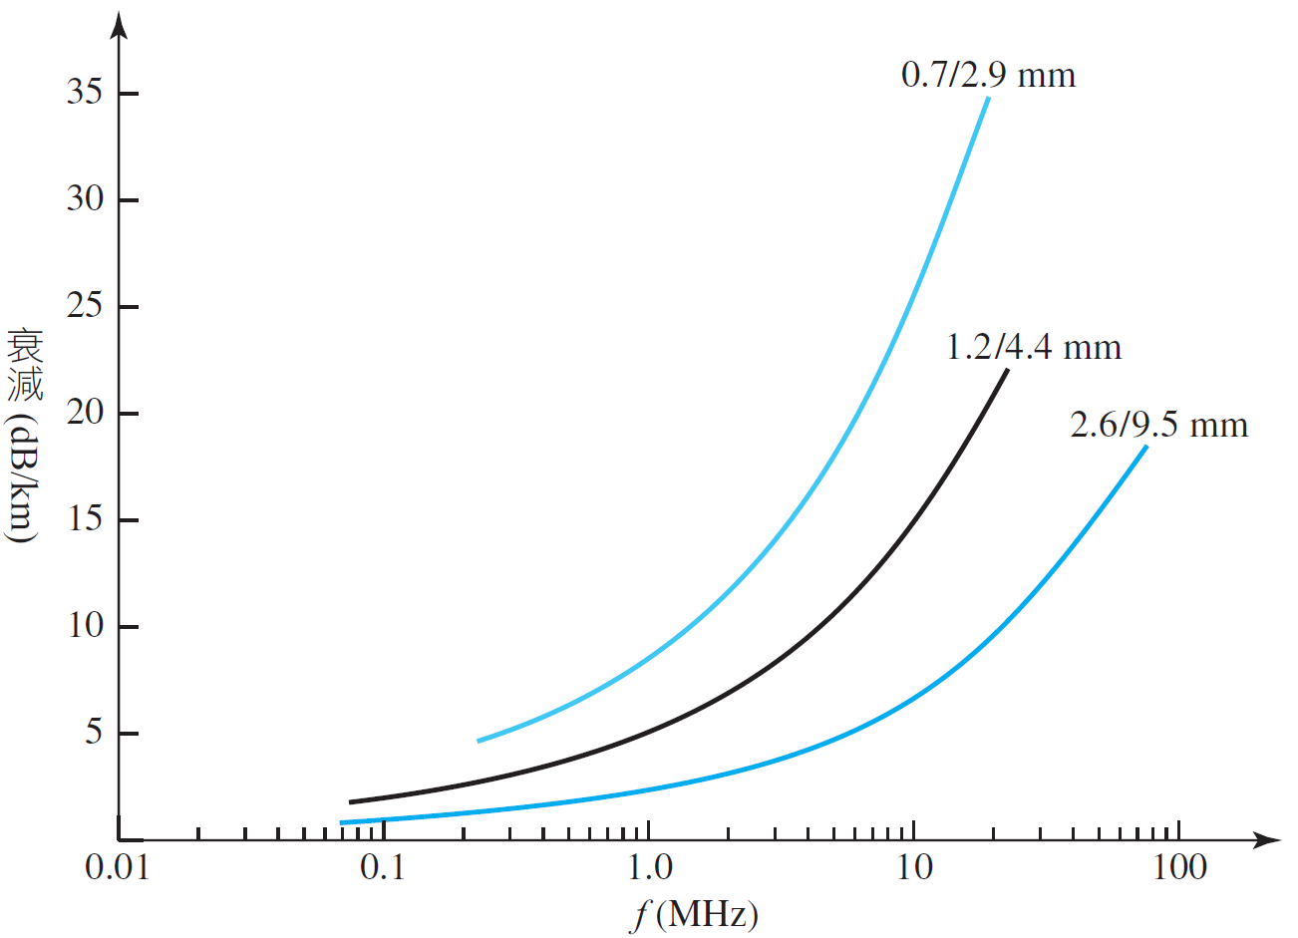
圖7.9: 同軸線的效能
Notes:
1.#

Slide 19
7.2.3 光纖纜線
光纖是由玻璃或塑膠製成，以光的形式傳輸訊號。想要了解光纖，我們必須先探討一些光的本質。
只要是一致性的單一介質，光會以直線前進。如果光線從某一介質突然進入另一種（密度改變時）介質時，光線會改變方向。圖7.10顯示當光線從一個較高密度的介質進入較低密度的介質時，光線方向的改變情形。
Notes:
1.#

Slide 20
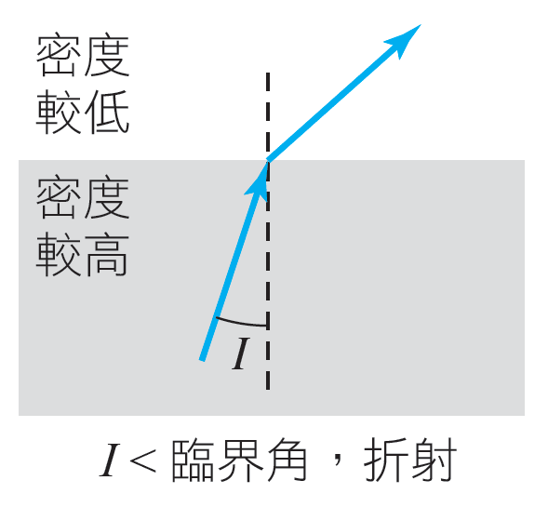
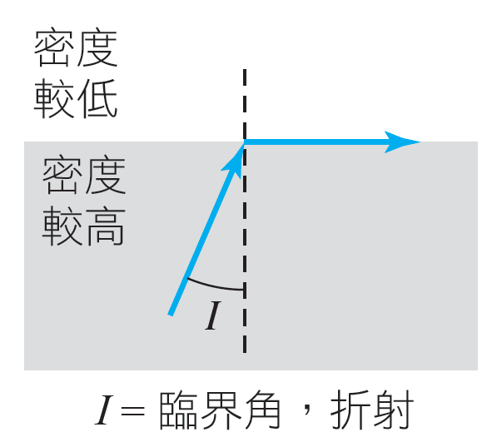
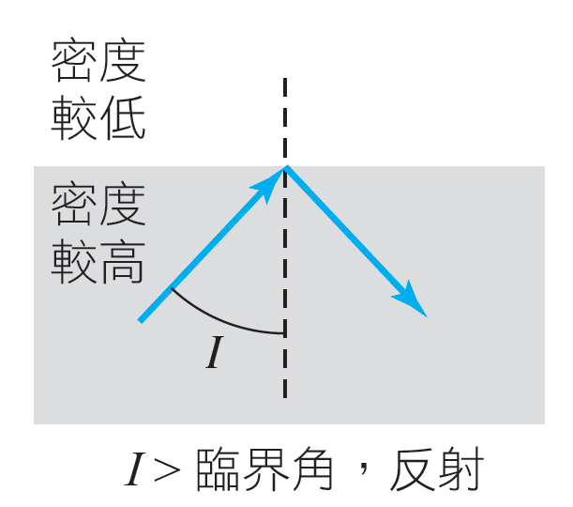
圖7.10: 光線的彎曲
Notes:
1.#

Slide 21
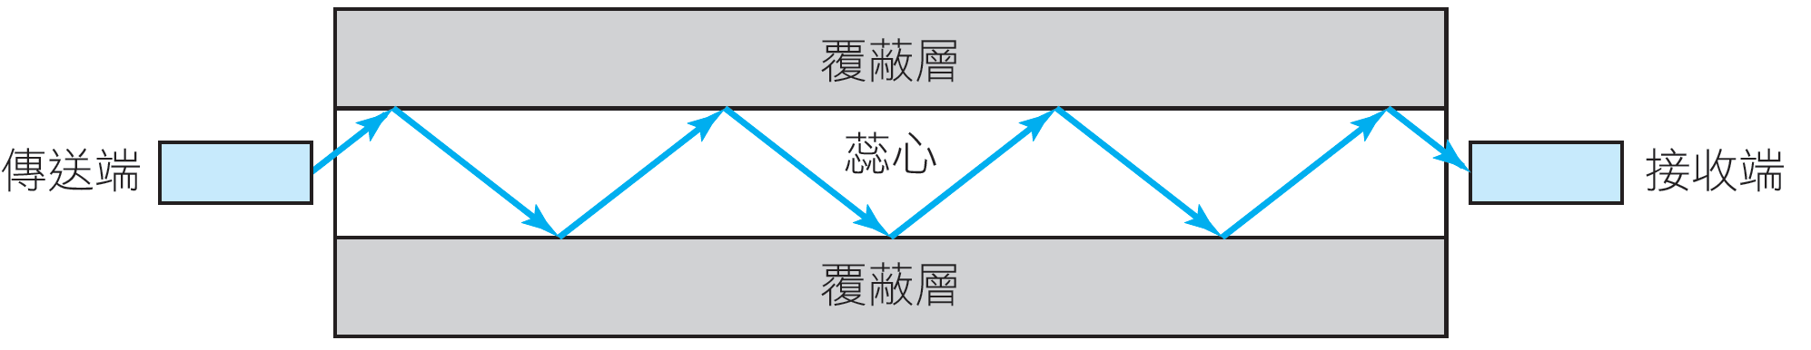
圖7.11: 光纖
Notes:
1.#

Slide 22
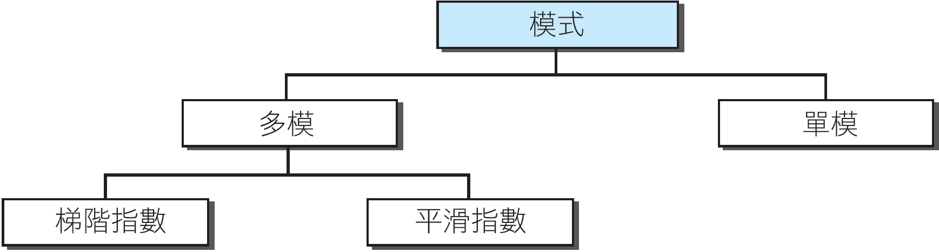
圖7.12: 傳導模式
Notes:
1.#

Slide 23
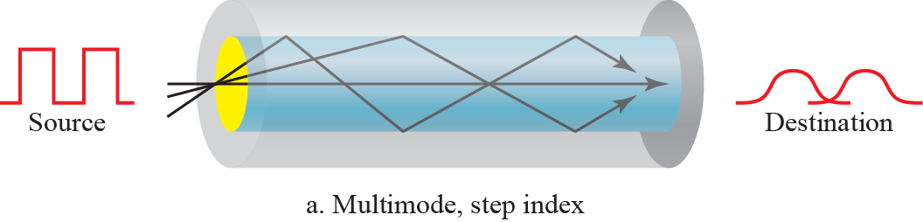



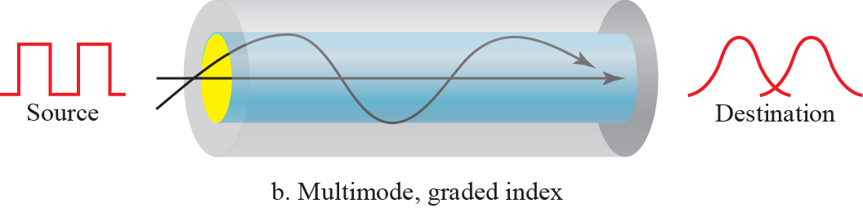
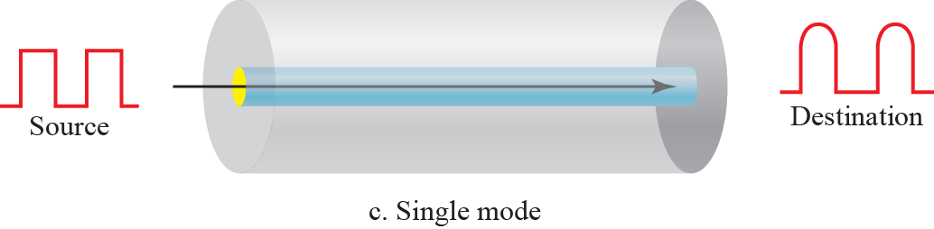

圖7.13: 模式
Notes:
1.#

Slide 24
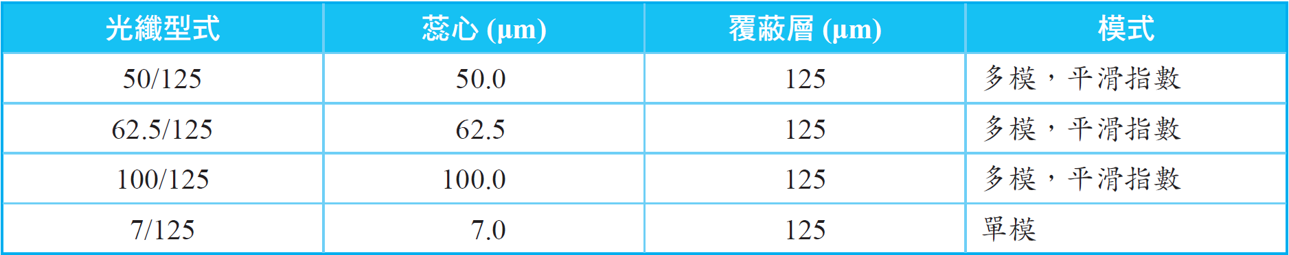
表7.3：光纖的型式

Slide 25
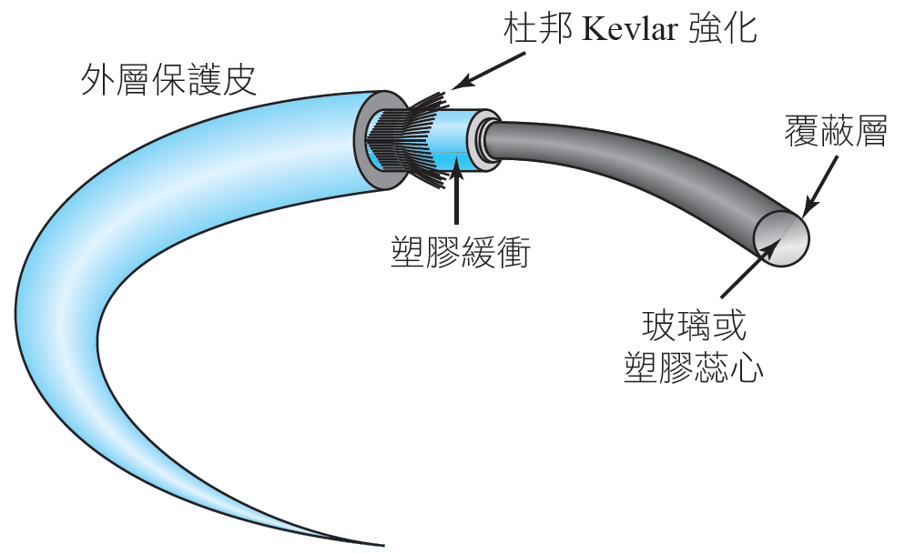
圖7.14: 光纖結構
Notes:
1.#

Slide 26
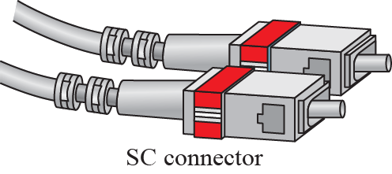

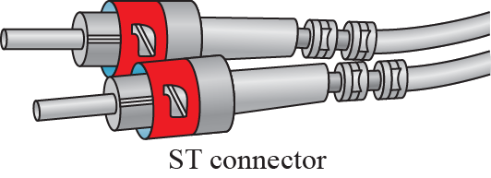
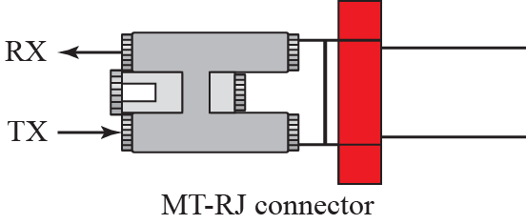
圖7.15: 光纖纜線接頭
Notes:
1.#

Slide 27
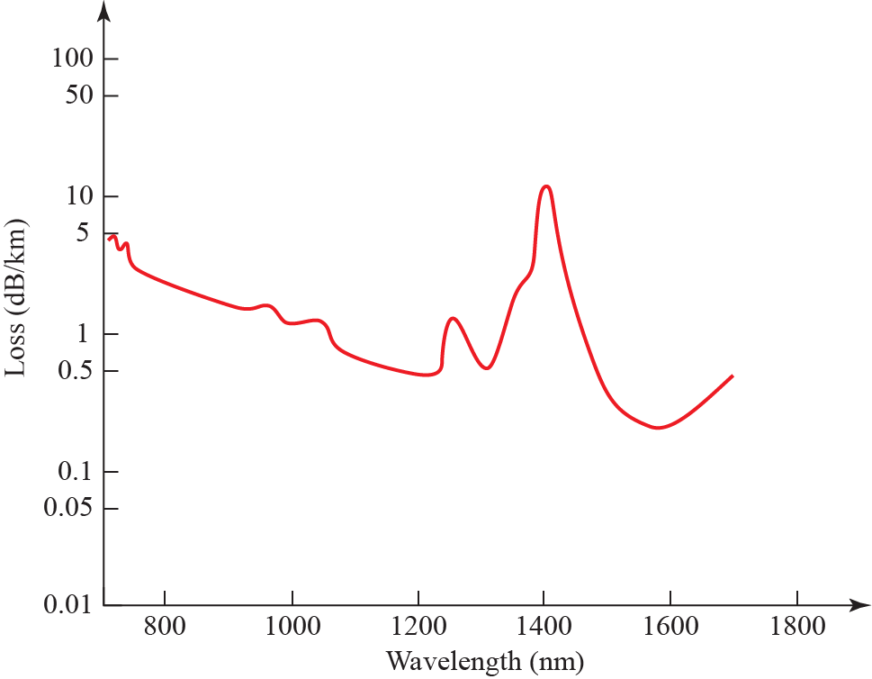


圖7.16: 光纖效能
Notes:
1.#

Slide 28
    7.3 非導引式媒體：無線
非導引式媒體(Unguided media)不需藉用實際的導線傳輸電磁波。這類的通訊一般稱為無線通訊(wireless communication)。訊號通常透過開放空間廣播出去，因此任何人只要它的設備有能力都可以接收。
Notes:
1.#

Slide 29

圖7.17: 無線通訊使用的電磁頻譜
光波
無線電波和微波
紅外線
Notes:
1.#

Slide 30
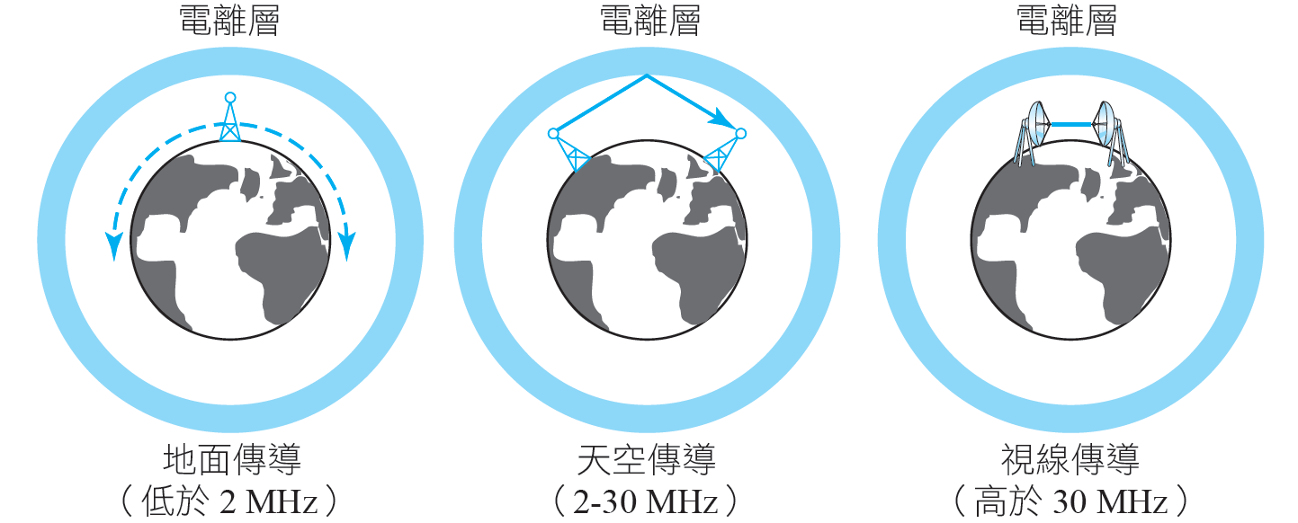
圖7.18: 傳導方式
Notes:
1.#

Slide 31
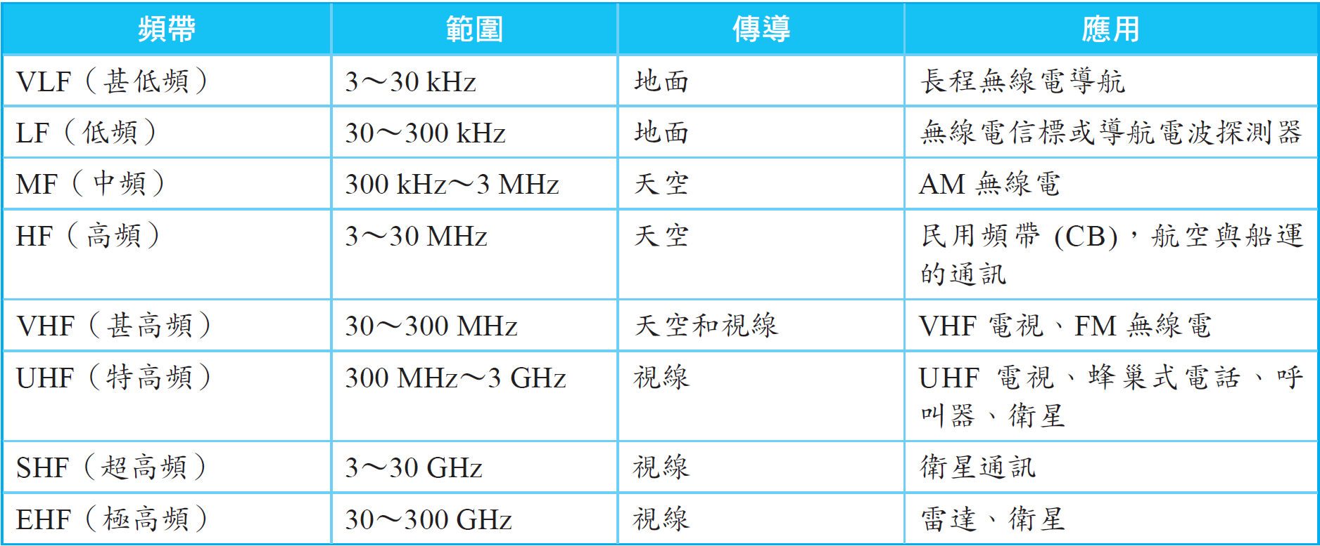
表7.4：頻帶

Slide 32
7.3.1 無線電波
雖然無線電波和微波之間並沒有一條很明顯的界線，電磁波頻率介於3 kHz到1 GHz之間的，一般稱為無線電波(radio wave)；頻率在1到300 GHz的稱為微波(microwave)。但事實上如果以其行為，而不是根據頻率來界定，反而更明確。
Notes:
1.#

Slide 33

圖7.19: 全方向天線
Notes:
1.#

Slide 34
7.3.2 微波
介於1到300 GHz頻率的電磁波，稱為微波。微波是單向的，當微波經由天線傳輸出去時，它們必須嚴謹地對焦。這意思是說，收送兩端的天線必須調校。單向的特性其優點非常清楚，調校後的兩支天線不會影響到另一對天線。
Notes:
1.#

Slide 35
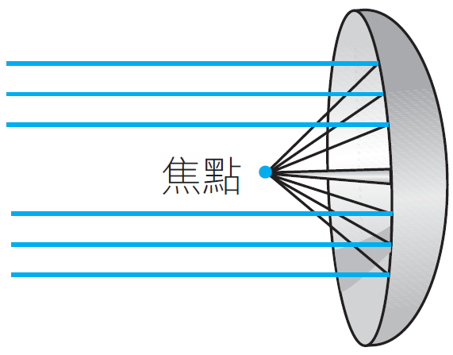
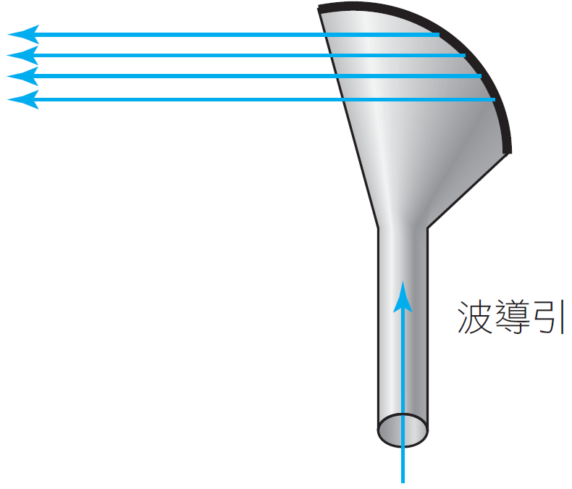


圖7.20: 單向天線
Notes:
1.#

Slide 36
7.3.3 紅外線
紅外線波(infrared wave)其頻率介於300 GHz到400 THz之間（波長從1 mm到 770 nm），可使用於短距離的通訊。紅外線頻率高，無法穿透牆壁。這個特性的優點是可防止系統間的干擾；而另一優點是在某一房間內的短距離通訊系統不會被另一個房間的系統所影響。當我們使用紅外線遙控器時，不會影響到鄰居的電器。
Notes:
1.#

